Slide 1

Energikollen
HejEngagemang

Slide 2
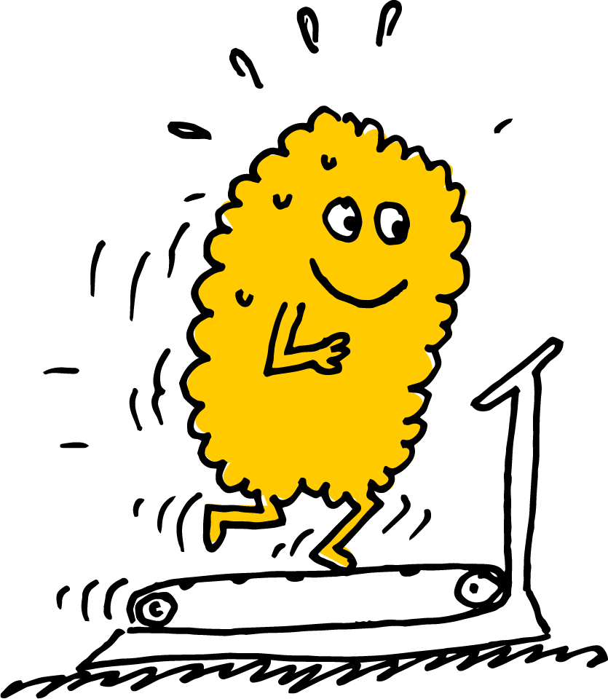


Engagemangsprofilen®
Så skapar jag optimala förutsättningar för att må bra och prestera bra, över tid.
Drivkrafter
Energi
Olika människor drivs av olika saker. Vad drivs jag av?
Vad ger mig energi?
Vad tar min energi?

Slide 3
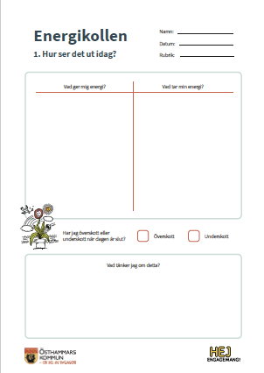
Energikollen
Del 1: Hur ser det ut idag kopplat till ditt arbete?
hejengagemang.se

Slide 4
Vad ger/tar din energi i förhållande till dina arbetsuppgifter?
Energikollen:

Slide 5
Gör du huvudsakligen saker som ger dig energi på dagarna?
Energikollen:

Slide 6
Vad tänker du om det?
Energikollen:

Slide 7
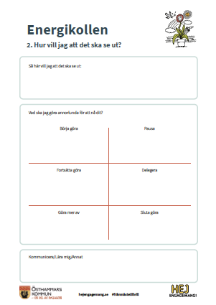
Energikollen
Del 2: Hur vill jag att det ska se ut?
hejengagemang.se

Slide 8

Vad vill du göra för att få mer energi kopplat till ditt arbete?
Energikollen:

Slide 9
Tankar?
Reflektioner?
Energikollen:

Slide 10
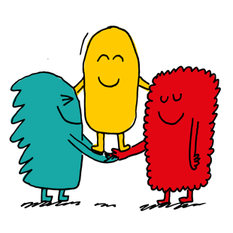
Från tanke till handling – från höra till göra!
Lilla stegets kraft
Uppföljning
25%
Ett litet steg om dagen leder
till stora resultat över tid –
ränta-på-ränta & hållbara resultat.
Strukturerad uppföljning på ”slitet” ger resultaten jag vill ha.

Slide 11

Vad blir ditt nästa lilla steg för att känna dig än mer energifylld och engagerad?

Slide 12
Hur ska du göra för att säkerställa att du tar det steget?

Slide 13

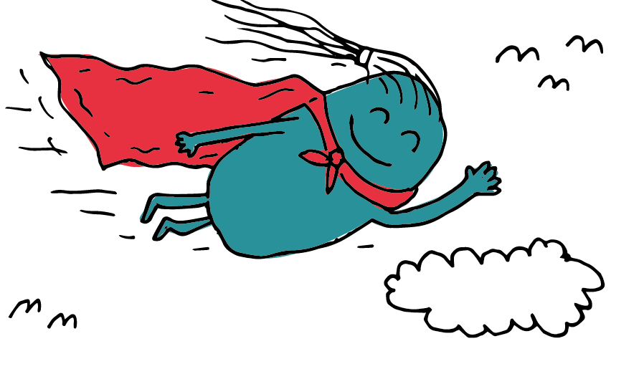
Engagemangsprofilen®
Så skapar jag optimala förutsättningar för att må bra och prestera bra, över tid.
Drivkrafter
Energi
Olika människor drivs av olika saker. Vad drivs jag av?
Vad ger mig energi?
Vad tar min energi?
Superkrafter
Arbetsmiljö & Organisationskultur
Att få göra mer av det jag är bäst på och gillar att göra, gör att jag växer – enkelt, skapar värde, lustfyllt
I vilken miljö och kultur har jag störst möjlighet att må, prestera och växa som bäst?

Slide 14

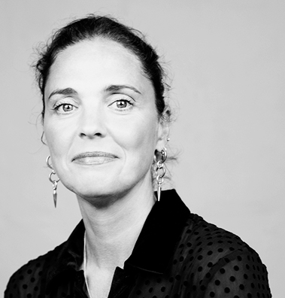

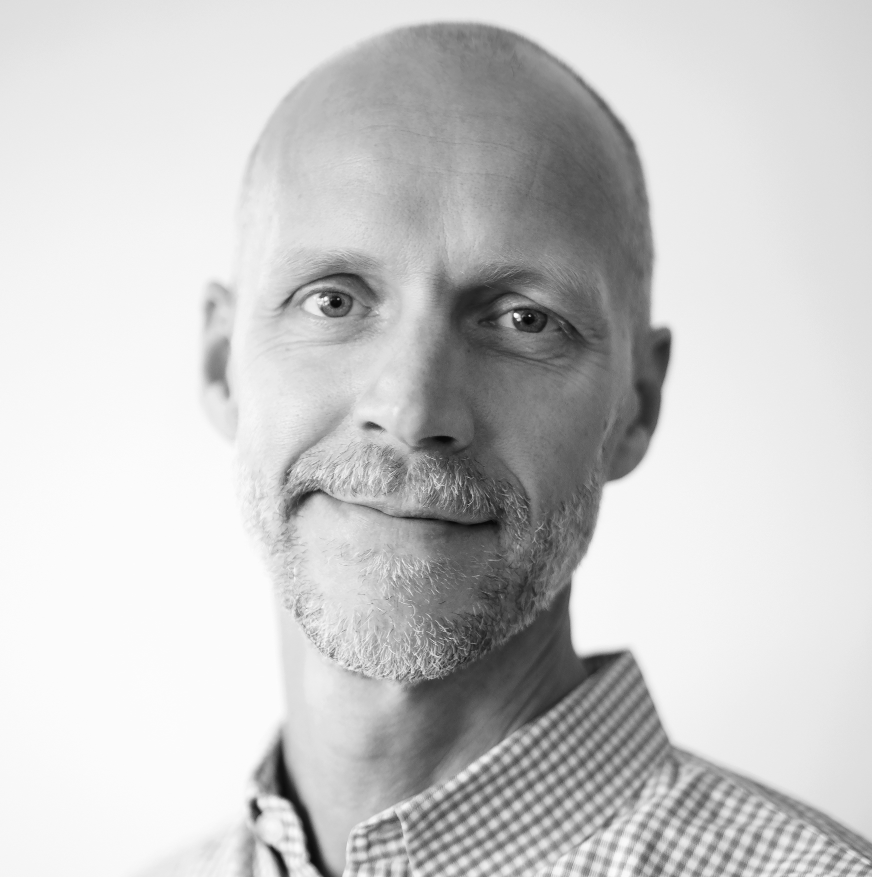
Emma.egnell@hejengagemang.se
0709-900 980
Emma Egnell
Niklas.delmar@hejengagemang.se
0709-885 733
Niklas Delmar
Vi finns här
för dig!

